Slide 1
04 数组

Slide 2
本章目标
理解容器的概念
掌握数组的三种定义方式
使用索引访问数组的元素
了解数组的内存图解
了解空指针和下标越界异常
掌握数组的遍历
掌握数组最大值的获取
了解数组反转的原理
了解数组作为方法参数传递
了解数组作为方法的返回值

Slide 3
4.1数组定义和访问

Slide 4
（1）容器概念
容器：将多个数据存储到一起，每个数据成为该容器的元素
生活中的容器：水杯，衣柜，教室

Slide 5
（2）数据概念
数据概念：
数据就是存储数据长度固定的容器
保证多个数据的数据类型要一致

Slide 6
（3）数据的定义
1)先声明，在用new运算符进行内存分配
a.格式: 数组存储的数据类型[] 数组名字;
数组名字=new 数组存促的数据类型[长度]
b.数组定义格式详解：
数据存储的数据类型： 创建的数据容器可以存储什么数据类型
[]： 表示数组
数组名字：为定义的数组起个变量名，满足标识符规范，可以使用名字操作数组。
new：关键字，创建数组使用的关键字
数组存储的数据类型：创建的数组容器可以存储什么数据类型
[长度]： 数组的长度，表示数组容器中可以存储多少个元素
注意： 数组有定长特性，长度一旦指定，不可改变

Slide 7
（3）数据的定义
2)声明的同时为数组分配内容
数组存储的数据类型[] 数组名字=new 数组存促的数据类型[]{};
3)声明的同时为数组初始化数据

Slide 8
（3）数据的定义
1)先声明，在用new运算符进行内存分配
a.格式: 数组存储的数据类型[] 数组名字;
数组名字=new 数组存促的数据类型[长度]
b.数组定义格式详解：
数据存储的数据类型： 创建的数据容器可以存储什么数据类型
[]： 表示数组
数组名字：为定义的数组起个变量名，满足标识符规范，可以使用名字操作数组。
new：关键字，创建数组使用的关键字
数组存储的数据类型：创建的数组容器可以存储什么数据类型
[长度]： 数组的长度，表示数组容器中可以存储多少个元素
注意： 数组有定长特性，长度一旦指定，不可改变

Slide 9
（3）代码实现
定义存储5个成绩的数组
定义存储双色球的数组

Slide 10
（4）数组的访问
索引： 每一个存储到数组的元素，都会自动的拥有一个编号，从0开始，这个自动编号成为数组索引（index），可以通过数组的索引访问到数组中的元素。
格式: 数组名（索引）

Slide 11
（4）数组的访问
数组的长度属性： 每个数组都具有长度，而且是固定的，Java 中赋予了数组的一个属性，可以获取到数组的长度，语句为： 数组.length ,属性length的执行结果是数组的长度，int类型结果。由次可以推断出，数组的最大索引值为：数组名.length 。

Slide 12
（4）数组的访问
索引访问数组中的元素:
数组名[索引]=数值 ,为数组中的元素赋值
变量=数组名[索引],获取出数组中的元素

Slide 13
4.2内存图

Slide 14
（1）内存概述
内存是计算机中的重要原件，临时存储区域，作用是运行程序。
我们编写的程序是存在硬盘中在硬盘中的程序是不会运行的，必须放进内存中才能运行，运行完毕后会清空内存。
Java虚拟机要运行程序，必须要对内存进行空间的分配和管理。

Slide 15
（2）java虚拟机的内存划分
内存是计算机中的重要原件，临时存储区域，作用是运行程序。
我们编写的程序是存在硬盘中在硬盘中的程序是不会运行的，必须放进内存中才能运行，运行完毕后会清空内存。
Java虚拟机要运行程序，必须要对内存进行空间的分配和管理。

Slide 16
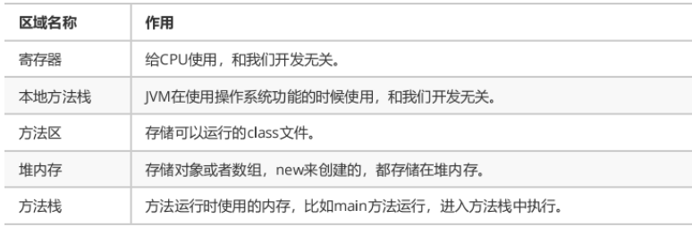
（3）数组在内存中的存储
内存是计算机中的重要原件，临时存储区域，作用是运行程序。
我们编写的程序是存在硬盘中在硬盘中的程序是不会运行的，必须放进内存中才能运行，运行完毕后会清空内存。
Java虚拟机要运行程序，必须要对内存进行空间的分配和管理。

Slide 17
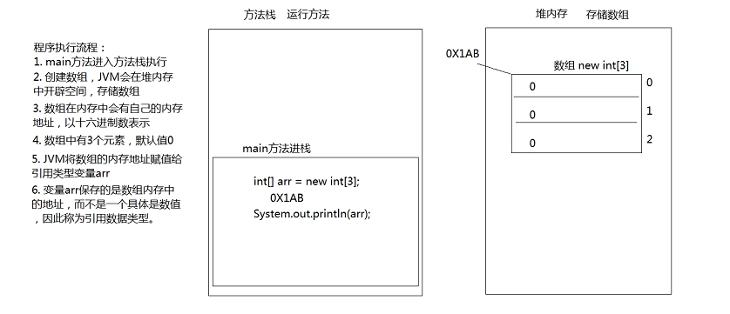
（3）数组在内存中的存储
数组在内存中的地址是new出来的内容
都是在堆内存中存储的，为方法中的变量arr保存在数组的地址。
输出arr[0]，就会输出arr保存的内存地址中数据中0索引上的元素

Slide 18
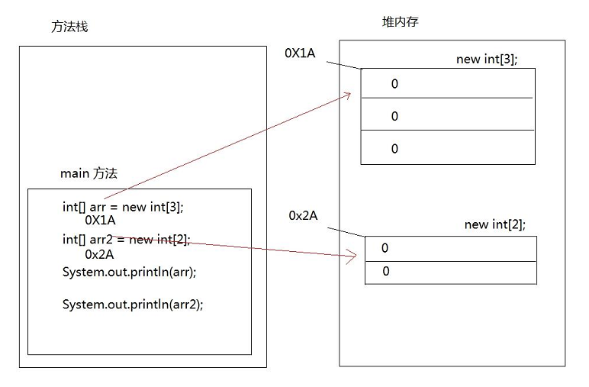
（3）数组在内存中的存储

Slide 19
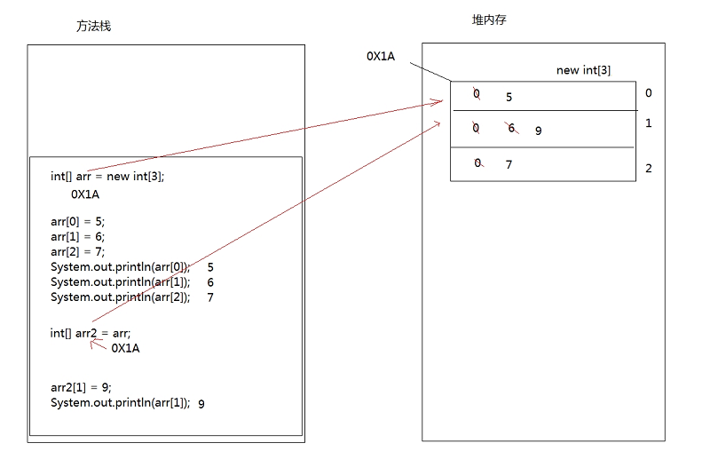
（3）数组在内存中的存储

Slide 20
4.3 数组的常见操作

Slide 21
（1）遍历数组
数组遍历：就是将数组中的每一个元素分别获取出来，就是遍历。
遍历也是数组操作中的基石

Slide 22
（2）数组获取最大值元素
1)最大值：从数组的所有元素中找到最大值。
2)实现思路：
① 定义变量，保存数组0索引上的元素
② 遍历数组，获取出数组中的所有元素
③ 将遍历的元素和保存数组0索引上值的变量进行比较
④ 如果数组元素的值大于变量的值，变量记录新的值
⑤ 数组循环遍历结束，变量保存的就是数组中的最大值

Slide 23
（3）数组反转
1)数组反转： 数组中的元素颠倒顺序。
2)实现思路： 数组最远端的元素互换位置
① 实现反转，就需要将数组最远端元素位置互换
② 定义两个变量，保存数组的小索引和最大索引
③ 定义索引上的元素互换位置
④ 最小索引++，最大索引--，再次互换位置
⑤ 最小索引超过了最大索引，数组反转操作结束

Slide 24
（4）数组越界异常
当获取的索引下标超出数组位置，会出现下标越界

Slide 25
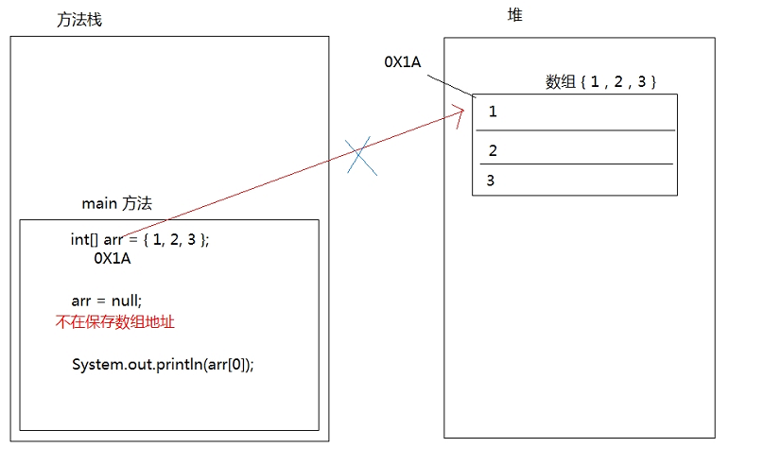
（5）数组空指针异常

Slide 26
（6） 数组的基本操作
1）填充替换数组元素
定义：数组中的元素定义完成后，可通过Arrays类的静态方法fill()来对数组中的元素进行替换。
语法：Arrays.fill(int[] arr,int value);
arr: 要进行元素替换的数组
Value： 要存储数组中所有元素的值

Slide 27
（6） 数组的基本操作
2）对数组进行排序
通过Arrays类的静态sort()方法可以实现对数组的排序。
3)复制元素
Arrays类的copyOf()方法与copyOfRange()方法可以实现对数组的复制。
4)数组排序
冒泡排序
直接选择排序
反转排序
快速排序
选择排序

Slide 28
4.4 多维数组

Slide 29
（1）二维数据的创建
二维数组可以看成是特殊的一维数组，因此二维数组的创建同样有两种形式
1)先声明，在用new运算符进行内存分
格式: 数组存储的数据类型[][] 数组名字;
数组名字=new 数组存促的数据类型[长度][长度]
2)声明的同时为数组分配内存

Slide 30
（1）二维数据的创建
数组定义格式详解：
数据存储的数据类型： 创建的数据容器可以存储什么数据类型
[]： 表示数组
数组名字：为定义的数组起个变量名，满足标识符规范，可以使用名字操作数组。
new：关键字，创建数组使用的关键字
数组存储的数据类型：创建的数组容器可以存储什么数据类型
[长度]： 数组的长度，表示数组容器中可以存储多少个元素
注意： 数组有定长特性，长度一旦指定，不可改变

Slide 31
（2）二维数组初始化
语法格式如下：
type arrayname[][]={value1,value2...valuen};
数组定义格式详解：
type: 数组数据类型
Arrayname： 数组名称，一个合法的标示符
Value： 数组中各元素的值

Slide 32
（3）使用二维数组
二维数组的使用和一维数组一样，都是通过下标开获得或者转换下标对应的值。
第一个下标控制行，第二个下标控制列。

